Slide 1



TRANSPARÊNCIA
SAC - OUVIDORIA

Slide 2
PAUTA :
Plano de trabalho e cronograma
Pesquisa sobre SAC e Ouvidoria Externa nos Departamentos Regionais do SESI e SENAI;
Processo de atendimento do Cliente
Benchmarking;
Próximos passos do GT SAC e Ouvidoria Externa.
Fonte: ACÓRDÃO Nº 699/2016 – págs. 59, 60.

Slide 3

1. PLANO E CRONOGRAMA DE TRABALHO
Fonte: ACÓRDÃO Nº 699/2016 – págs. 59, 60.

Slide 4
ACÓRDÃO 699 DO TCU
Reestruturação de seus serviços de atendimento aos clientes/cidadãos de forma a facilitar o acesso destes às informações dessas organizações, prestando esses serviços por e-mail (fale conosco), de forma presencial e por telefone, criando lista de perguntas mais frequentes (FAQ);
Avaliação da viabilidade de se criar ouvidorias, de forma sistêmica, como órgãos de segunda instância, de forma a aprimorar os serviços de atendimento ao cidadão;
Fixação de prazos para cada uma das etapas do atendimento e implementação de sistemas de monitoramento e controle de prazos, de forma a aprimorar a gestão dos serviços de atendimento prestados aos cidadãos.
Recomendar para todos os departamentos regionais do Sistema “S” ou equivalentes, a padronização e a uniformização de procedimentos relativos ao monitoramento e acompanhamento dos atendimentos em toda a rede do sistema respectivo.
Fonte: ACÓRDÃO Nº 699/2016 – págs. 59, 60.

Slide 5
ESTRUTURA
 | Estrutura Mínima | Médio Prazo (12 a 18 meses) |  | Estrutura Completa (Longo Prazo)
 | Etapa 1 - Necessário | Etapa 1 - Melhorias |  | Etapa 2 - Desejável | Etapa 3 - Opcional
Canais de Atendimento | Email/Formulário site | Formulário com protocolo de atendimento |  | Redes Sociais (presença em pelo menos uma rede com política de uso e atendimento) | Ampliar o atendimento em mais de uma rede social
 | Telefone | Atendimento com registro de ligações |  | Busca efetiva de dados no site | Chat on line
 | Presencial | Atendimento personalizado com hora marcada
 |  | FAQ
 |  | Acesso para deficientes
Processo | Fluxo definido | Definição prazos e responsáveis |  | Central de Atendimento / Integração de Canais
 | Controle | Sistema informatizado para controle do status e prazos de cada solicitação/resposta |  | Sistema de Relacionamento (CRM)
 | Indicadores definidos | Relatórios/estatísticas de atendimento |  | Relatórios com histórico de atendimento por PF e PJ
Outros |  | Portfólio de cursos/por departamento |  | Portfólio de cursos consolidado no DN
*
*
*
*
*
*
*
*
*
*
*

Slide 6

CRONOGRAMA – SITE DN
Portal da Transparência (Entrega – Link Homologação)
Manual com Orientações para o DN e DRs
Licitações – Entrega do Software DN
Portal da Transparência -Publicação
LDO - Estrutura Remuneratória
Licitações
Dados de Infraestrutura
LDO – Execução Orçamentária 2017 -
1º Trimestre (5º Nível)
LDO - Demonstrações Contábeis
Portal da Transparência
Acesso centralizado DN (Links Transparência DRs para o DN)
Link de cada módulo informado ao DN
Integridade
Ouvidoria Externa
Envio do Plano de Ação ao TCU
NOV
2016
JAN
2017
MAR
2017
JUN
2017
DEZ
2017
OUT
2016
DEZ
2016
FEV
2017
ABR
2017
AGO
2017
JAN
2018
Portal da Transparência - Início da inserção de dados
SAC – Estrutura Mínima Canais de Atendimento (Etapa 1)
LDO – Orçamento 2017
Gratuidade – Informações Gerais (Etapa 1)
Licitações – Cessão do Software para os DRs
Contratos e Convênios
Integridade
Relatório de Gestão
Código de Ética
Comitê de Ética
Auditoria Independente
SAC – Implementação dos Sistemas de Monitoramento e Gestão dos Serviços (Etapa 2)
Gratuidade – Atividades e Vagas -Modelo DRs (Etapa 2)
Entrega do Módulo LDO (Orçamento e Execução Orçamentária)

Slide 7
CRONOGRAMA – SITE DRs
Integridade
Código de Ética
Comitê de Ética
Ouvidoria Externa
Auditoria Independente
Link de cada módulo informado ao DN
Portal da Transparência SESI e SENAI implantado, em conformidade com o Acordão 699/2016, pelo DN e DRs
Manual com Orientações para o DN e DRs
Entrega dos Códigos Básicos do Portal para os DRs
Portal da Transparência
Acesso centralizado DN (Links Transparência DRs)
Licitações – Cessão do Software para os DRs
SAC – Estrutura Mínima Canais de Atendimento (Etapa 1)
JAN
2017
ABR
2017
JUL
2017
DEZ
2017
JUN
2018
DEZ
2016
MAR
2017
MAI
2017
AGO
2017
JAN
2018
JUL
2018
Site Transparência DRs
(Layout padrão pelos DRs)
LDO – Orçamento 2017 e Execução 1º Trimestre -2017
(5º Nível)
LDO - Estrutura Remuneratória
LDO - Demonstrações Contábeis
Envio do Link da página “Transparência” para o DN
Licitações
Contratos e Convênios
Dados de Infraestrutura
Integridade
Relatório de Gestão
LDO – Orçamento 2017 (Modelo Vigente – Site Atual)
Entrega do Módulo LDO (Orçamento e Execução Orçamentária)
Gratuidade – Atividades e Vagas (Modelo DRs)
Gratuidade – Atividades e Vagas (Etapa 2)
SAC – Implementação dos Sistemas de Monitoramento e Gestão dos Serviços (Etapa 2)

Slide 8

2. PESQUISA SOBRE SAC E OUVIDORIA EXTERNA NOS DEPARTAMENTOS REGIONAIS SESI E SENAI

Slide 9
SAC - OUVIDORIA
PESQUISA COM OS DRS
Período: de 19/1 a 2/2
Respondentes: 36

Slide 10
PESQUISA DRs
Notes:
36 respondentes sendo:
9 SESI
9 SENAI
17 SESI-SENAI
1 SENAI CETIQT

Slide 11
SAC – PESQUISA DRs
Notes:
Não tem SAC: 5
PA (2)
MG
DF
ES

Slide 12
SAC – PESQUISA DRs
Notes:
REDES SOCIAIS :: SAC
AL - SENAI
PB - SESI/SENAI
AL - SESI
PE - SENAI
AM - SESI/SENAI
PE - SESI
AP - SESI/SENAI
RJ - SESI/SENAI
BA - SENAI
RN - SENAI
BA - SESI
RO - SESI/SENAI
CE - SESI/SENAI
RR - SENAI
CETIQT
RS - SESI/SENAI
MS - SENAI
SC - SESI/SENAI
MS - SESI
SP - SESI/SENAI
MT - SENAI
TO - SESI/SENAI
MT - SESI

Slide 13
SAC – PESQUISA DRs
Notes:
Outros:
Caixa de sugestões
Formulário de opinião do cliente externo
Formulário Fale com a Gente
Telefone e Email

Slide 14
SAC – PESQUISA DRs
Notes:
Outros:
Saúde médica
Telemarketing ativo de pós-venda
Sugestões, expectativas e reclamações
Solicitações de informações sobre os serviços oferecidos
Marcação de consultas
Odontologia, Matrículas, SST e atividades físicas
Cursos SENAI e SESI

Slide 15
SAC – PESQUISA DRs

Slide 16
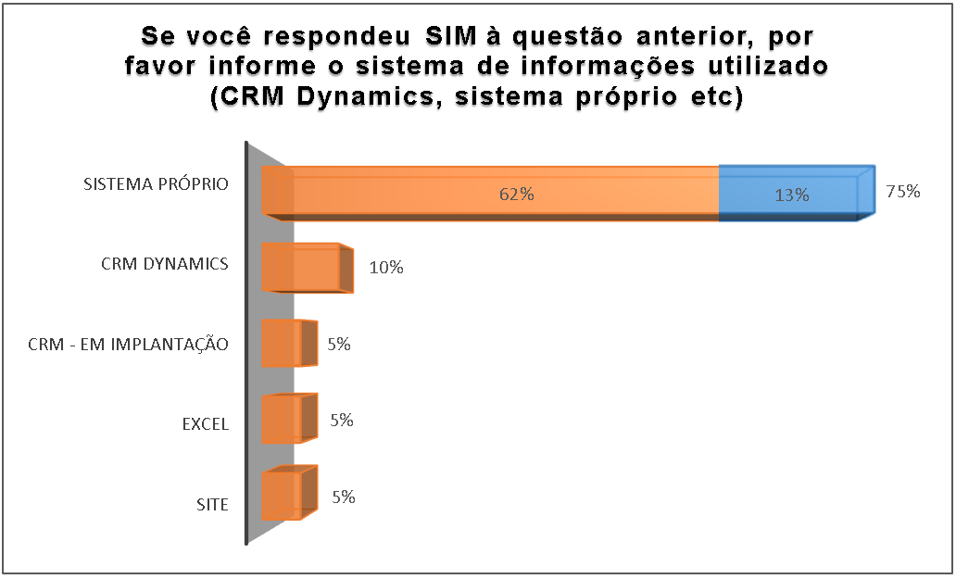
SAC – PESQUISA DRs
Notes:
21 respondentes nesta pergunta.
13% dos respondentes que marcaram sistema próprio possuem a intenção de migrar para o CRM: SP, MA e TO.
Estados que usam o CRM Dynamics: PE e CETIQT.
CRM em implantação: RN

Slide 17
SAC – PESQUISA DRs

Slide 18
SAC – PESQUISA DRs

Slide 19
SAC – PESQUISA DRs

Slide 20
SAC – PESQUISA DRs

Slide 21
SAC – PESQUISA DRs
Notes:
21 respondentes:
AL - SENAI AL - SESI AP - SESI/SENAI BA - SENAI BA - SESI CE - SESI/SENAI GO - SESI/SENAI MA - SESI/SENAI MS - SENAI MT - SENAI PB - SESI/SENAI PE - SENAI PR - SESI/SENAI RO - SESI/SENAI RR - SESI RS - SESI/SENAI SC - SESI/SENAI SE - SESI/SENAI SP - SESI/SENAI TO - SESI/SENAI RJ - SESI/SENAI
Outros:
Farol de acompanhamento dos prazos a partir da data de abertura
Interação não atendidas e Call Back
Retorno sobre investimento na campanha promocional 2016/2017 (fase inicial)
Tempo Médio de Atendimento

Slide 22
SAC – PESQUISA DRs

Slide 23
SAC – PESQUISA DRs
Notes:
Outros:
Escola pública ou privada
Etnia
PF e PJ
Renda
Situação de empregabilidade
Tipo de serviço demanda

Slide 24
SAC – PESQUISA DRs
Notes:
Integrados: AP, CE, GO, MA, PE, PR, RS, SC, TO e RJ.

Slide 25
SAC – PESQUISA DRs
Notes:
Outros:
Administrativo
Assessoria e Assessoria Técnica
Assessoria Especial
Gerência das Unidades Operacionais
Gerência de Educação
Gerência de Serviços
Núcleo de Desenvolvimento Estratégico
Comunicação (redes sociais, email e site) e Gerentes de Unidade (telefone e presencial)
Obs: Falar sobre capacitação de unidades (demandas FIBRA e FIEPR)

Slide 26
SAC – PESQUISA DRs
Notes:
46% tem até 5 pessoas na equipe.
Ver dúvidas FIEMG e FIBRA (email DJ).

Slide 27
SAC – PESQUISA DRs

Slide 28
OUVIDORIA – PESQUISA DRs
Notes:
Tem Ouvidoria:
SESI-AC
SESI-AL
SENAI-BA
SESI-BA
SENAI-PE
SENAI-CETIQT
SESI-SENAI/GO
SESI-SENAI/RO
SESI-SENAI/RS
SESI-SENAI/SC
SESI-SENAI/RJ

Slide 29
OUVIDORIA – PESQUISA DRs
Notes:
Quem tem Ouvidoria nas redes sociais:
SENAI-PE
SESI-SENAI/RJ

Slide 30
OUVIDORIA – PESQUISA DRs
Notes:
Outros (11 respondentes):
Projetos em fase de implantação

Slide 31
OUVIDORIA – PESQUISA DRs

Slide 32
OUVIDORIA – PESQUISA DRs

Slide 33
OUVIDORIA – PESQUISA DRs
Notes:
Integrados:
SESI-AC
SESI-AL
CETIQT
SESI-SENAI/RO
SESI/SENAI/RJ

Slide 34
OUVIDORIA – PESQUISA DRs

Slide 35
OUVIDORIA – PESQUISA DRs

Slide 36
OUVIDORIA – PESQUISA DRs
Notes:
Responderam SIM:
SESI-AC
SENAI-BA
SESI-BA
SENAI-PE
CETIQT
SESI-SENAI/GO
SESI-SENAI/SC
SESI-SENAI/RJ

Slide 37
OUVIDORIA – PESQUISA DRs

Slide 38
OUVIDORIA – PESQUISA DRs

Slide 39
OUVIDORIA – PESQUISA DRs

Slide 40
OUVIDORIA – PESQUISA DRs

Slide 41
OUVIDORIA – PESQUISA DRs
Notes:
Responderam SIM:
SENAI-BA
SESI-BA
SESI-SENAI/GO
SESI-SENAI/RS
SESI-SENAI/SC
SESI-SENAI/RJ

Slide 42
OUVIDORIA – PESQUISA DRs
Notes:
73% tem até 5 pessoas na equipe.

Slide 43
OUVIDORIA – PESQUISA DRs
Notes:
Responderam SIM:
SESI-AC
SESI-AL
SENAI-PE
SESI-SENAI/SC
SESI-SENAI/RJ

Slide 44

3. PROCESSO DE ATENDIMENTO DO CLIENTE - SAC

Slide 45
PROCESSO DE GESTÃO DO SERVIÇO DE ATENDIMENTO AO CLIENTE (SAC)
ÍNDICE
1 - INTRODUÇÃO
2 - VISÃO SISTÊMICA DOS PROCESSOS E INTERFACES
3 - DIAGRAMA DE ESCOPO DO PROCESSO
4 - FLUXOGRAMA DO PROCESSO
4.1 - ATIVIDADES CRÍTICAS DO PROCESSO
5 - SUGESTÃO DE INDICADORES DO PROCESSO
6 - EQUIPE RESPONSÁVEL PELO PROCESSO NO DEPARTAMENTO NACIONAL
ANEXOS:
Anexo 1: Modelo de Relatório de Acompanhamento Periódico
Anexo 2: Modelo de Relatório de Feedback

Slide 46
PROCESSO DE GESTÃO DO SERVIÇO DE ATENDIMENTO AO CLIENTE (SAC)
1 – INTRODUÇÃO
O processo de “Gestão do Serviço de Atendimento ao Cliente (SAC)” tem como função garantir o atendimento ao público externo, esclarecendo dúvidas e respondendo elogios e reclamações, por meio de diferentes canais de comunicação.
Este processo tem início na atividade “receber solicitação do público externo” e término na atividade “enviar resposta ao solicitante”.
Os indicadores propostos para sua medição são: Número de solicitações recebidas, tempo médio de resposta e percentual de encaminhamentos respondidos.

Slide 47




PROCESSO DE GESTÃO DO SERVIÇO DE ATENDIMENTO AO CLIENTE (SAC)
2 – Visão Sistêmica dos Processos e Interfaces
Ouvidoria
Interlocutores das áreas técnicas das Entidades Nacionais, Federações, Departamentos e Núcleos e Regionais
Alta direção
Denúncia
Diretor / Superintendente
Solicitações de média e alta complexidade
GESTÃO SERVIÇO DE ATENDIMENTO AO CLIENTE (SAC)
Registros e Relatórios de atendimento (estatísticas, indicadores e feedback sobre principais dúvidas)
Solicitação de atendimento (e-mail, Portal, telefone ou presencial)
Gestão do CRM corporativo
Público externo
Solicitação de atendimento (manifestação social)
Informações sobre o evento de interesse
Publicações para divulgação
Gestão de eventos
Notícias de interesse do público externo
Gestão de editoração de publicações periódicas e não periódicas
Gestão do Conteúdo do Portal da Indústria
Apuração e redação do conteúdo jornalístico
Gestão de Mídias Sociais

Slide 48
PROCESSO DE GESTÃO DO SERVIÇO DE ATENDIMENTO AO CLIENTE (SAC)
3 – Diagrama de Escopo do Processo
ORIGEM
ENTRADA
FUNÇÃO: garantir o atendimento ao público externo, esclarecendo dúvidas e respondendo elogios e reclamações, por meio de diferentes canais de comunicação
SAÍDA
DESTINO
PADRÕES, NORMAS, POLÍTICAS, DIRETRIZES, LEIS
Denúncias ou 2ª instância de atendimento
Ouvidoria
Portfólio de Prazos de Serviços Corporativos, Guia Básico de Processos Corporativos, Acórdão TCU, Regulamento Ouvidoria
Ouvidoria
Solicitação de atendimento (e-mail, Portal, telefone ou presencial)
Resposta efetiva de acordo com o canal utilizado
(e-mail, Portal telefone, presencial ou mídias sociais)
Público Externo / Clientes
Gestão do Serviço de Atendimento ao Cliente (SAC)
Público Externo / Clientes
Manifestação nas Redes Sociais
INÍCIO
FIM
Receber solicitação do público externo
Enviar resposta ao solicitante
Denúncia
Relatórios de atendimento (estatísticas, indicadores e feedback sobre principais dúvidas)
ÁREA RESPONSÁVEL
Comunicação

Slide 49
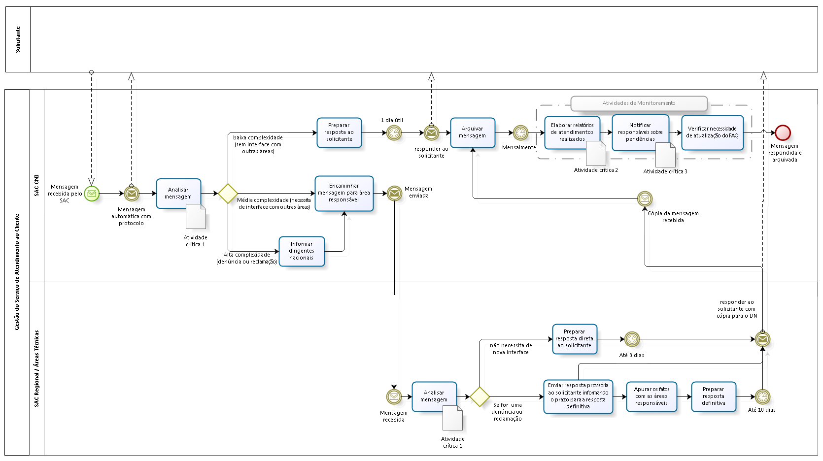
PROCESSO DE GESTÃO DO SERVIÇO DE ATENDIMENTO AO CLIENTE (SAC)
4 – Fluxograma do processo

Slide 50
PROCESSO DE GESTÃO DO SERVIÇO DE ATENDIMENTO AO CLIENTE (SAC)
4.1 – Atividades Críticas
Atividade Crítica 1 – Analisar mensagem
Analisar mensagem: avaliar o conteúdo da mensagem e classificá-la corretamente como baixa, média ou alta complexidade, enviando resposta padrão ou encaminhando a demanda para uma área técnica/federação elaborar resposta específica.
Os itens a seguir colaboraram com a boa análise das mensagens recebidas:
Treinamento da equipe do SAC (conhecimento do Sistema Indústria, suas áreas, produtos e serviços);
FAQ (principais dúvidas e respostas);
Modelos de respostas;
Mapa de interlocutores por assunto;
Estudo do regulamento de ouvidoria.

Slide 51
PROCESSO DE GESTÃO DO SERVIÇO DE ATENDIMENTO AO CLIENTE (SAC)
4.1 – Atividades Críticas
Atividade Crítica 2 – Elaborar relatórios de atendimentos realizados
Relatórios periódicos: monitorar os principais indicadores de performance de atendimento ao público (volume de mensagens recebidas, tempo médio de resposta, principais assuntos etc) por meio de relatórios periódicos. Ver modelo do anexo 1.
Relatórios de feedback: Além disso é possível identificar novos temas e dúvidas mencionados pelo público externo e fornecer esses insumos para as equipes de comunicação, áreas técnicas e dirigentes. Ver modelo do anexo 2.

Slide 52
PROCESSO DE GESTÃO DO SERVIÇO DE ATENDIMENTO AO CLIENTE (SAC)
4.1 – Atividades Críticas
Atividade Crítica 3 – NOTIFICAR RESPONSÁVEIS SOBRE PENDÊNCIAS
Os prazos devem ser previamente estabelecidos de acordo com o processo Gestão do SAC e divulgados para todos os envolvidos por meio de documento interno de gestão como, por exemplo, Acordo de Níveis de Serviço (ANS).
- Ficar atento ao prazo de retorno de cada resposta, sendo recomendado ativar notificações automáticas, caso exista algum sistema de informações para gerenciamento das mensagens.
É importante, ainda, sensibilizar gestores e interlocutores sobre a necessidade de priorizar o atendimento ao público externo.
Elaborar relatório de pendências por área/interlocutor, solicitando retorno sobre as demandas em aberto.

Slide 53
PROCESSO DE GESTÃO DO SERVIÇO DE ATENDIMENTO AO CLIENTE (SAC)
5 – SUGESTÃO DE Indicadores DO PROCESSO
FUNÇÃO DO PROCESSO: garantir o atendimento ao público externo, esclarecendo dúvidas e respondendo elogios e reclamações, por meio de diferentes canais de comunicação.
COMO VAMOS MEDIR SE O PROCESSO EXECUTA SUA FUNÇÃO?
 | INDICADOR | FÓRMULA DE CÁLCULO | DIMENSÃO | UNIDADE | POLARIDADE | PERIODICIDADE
1 | Número de solicitações recebidas | (Total de solicitações recebidas por email, telefone, presencial e mídias sociais) | Quantidade | Unidade | Acompanhar série histórica por instituição | Mensal
2 | Tempo médio de resposta por canal de atendimento | (Prazo total das respostas / Total de solicitações) | Qualidade | Tempo | Menor, Melhor | Mensal
3 | Percentual de solicitações atendidas por instituição | (Total de solicitações atendidas / Total de solicitações recebidas) x100 | Qualidade | % | Maior, Melhor | Mensal

Slide 54

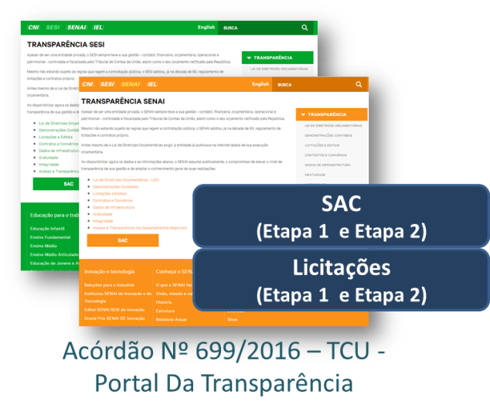

CRM NACIONAL
SAC Nacional
2016
2017
2017/2018
Estruturar o processo de atendimento do SAC no CRM para garantir a gestão do atendimento ao público externo, esclarecendo dúvidas e respondendo pedidos de informações, por meio de diferentes canais de comunicação (telefone, email, site e presencial).

Slide 55


STATUS PROJETO DE IMPLANTAÇÃO E INTEGRAÇÃO DO CRM NACIONAL COM OS REGIONAIS
*
**
**
Regionais Integrados 2015/2016: AC, AL, AP, AM, BA, CE, DF, ES, GO, MS, MT, MG, PA, PR, PE, PI, RN, RO, RR, RS, SC, SP
Regionais em processo de integração 2017: MA, PB, RJ, SE, TO
**
12 Regionais - CRM implantado (incluindo IEL-SP)
IEL - SP
SENAI CETIQT
15 Regionais - CRM em implantação (incluindo CETIQT)
01 Regional - CRM em fase de projeto
*
01 Regional sem iniciativa de CRM próprio e/ou projeto de apoio financeiro
Unidade de Relações com o Mercado
UniMercado - DIRET
**
Regionais com CRM próprio que submeteram projeto de migração para Dynamics
Fevereiro/2017

Slide 56


3. BENCHMARKING E 4. PRÓXIMOS PASSOS
Fonte: ACÓRDÃO Nº 699/2016 – págs. 59, 60.

Slide 57
OBRIGADO
Carlos Barreiros – Diretoria de Comunicação
Ana Maria Curado Matta – Gerente Executiva de Relações Públicas
Alessandra Cristhinna Araujo Glerian – Consultora de Comunicação
E-mail: aglerian@cni.org.br
Telefone: (061) 3317-9249
Alisson de Sá Souza – Analista de Comunicação
E-mail: alisson@cni.org.br
Telefone: (061) 3317-9989

